Slide 1
海洋生物多样性数据库
前端插件zTree知识分享
主讲人：马川川
时 间：2016.11.28

Slide 2
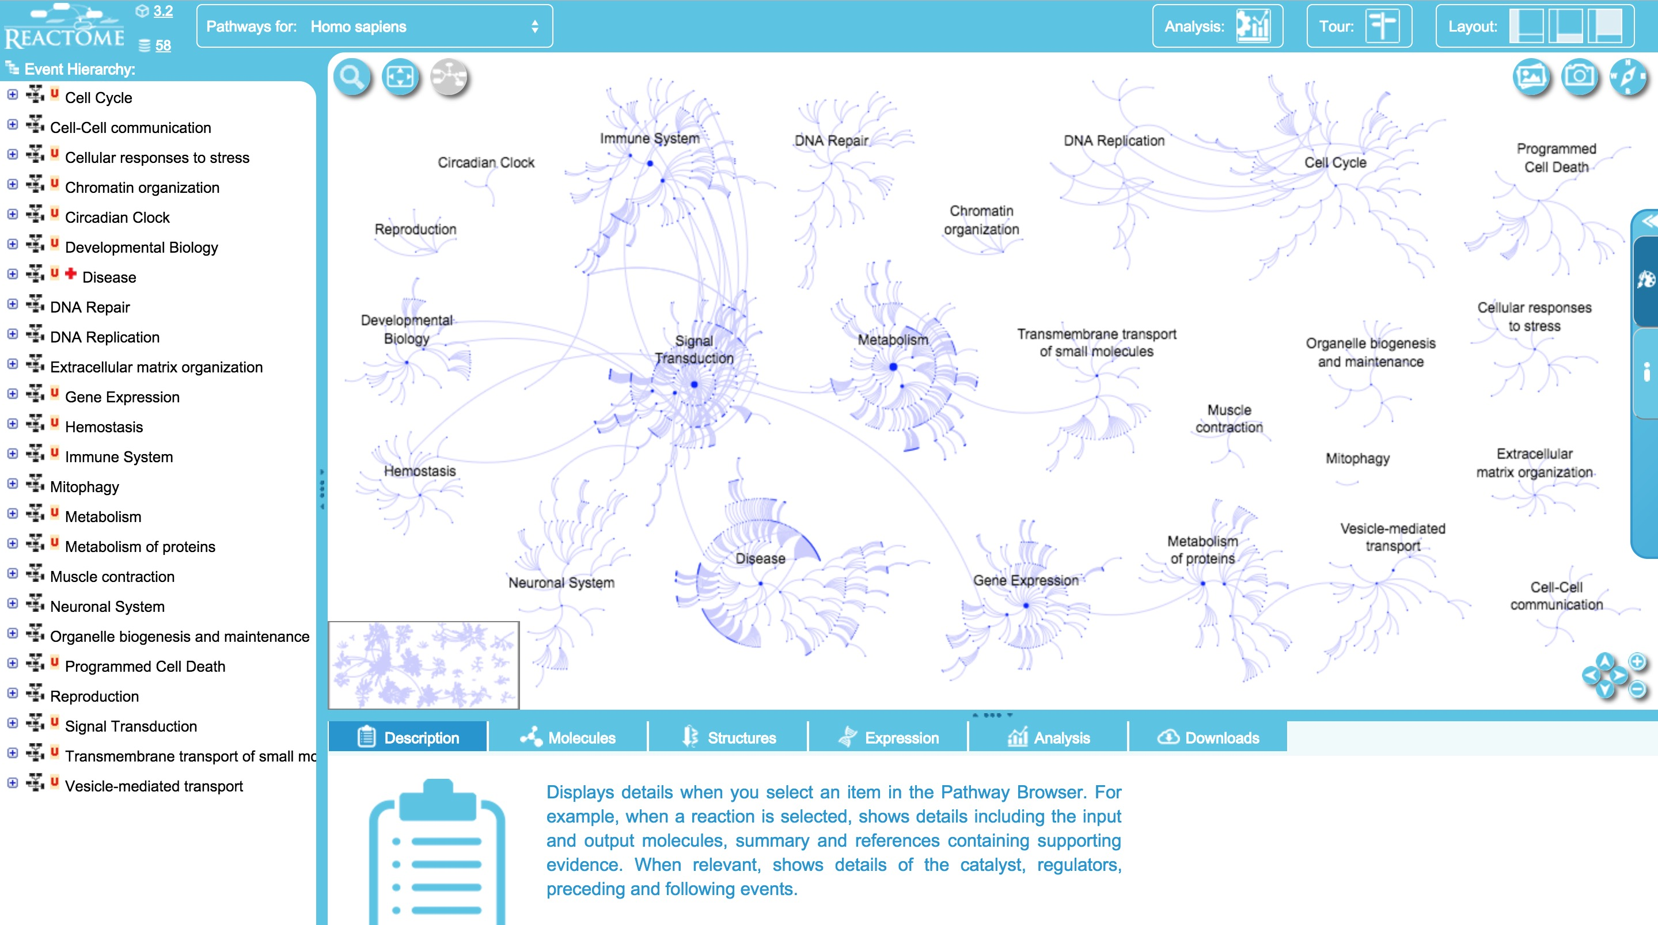
整体需求概览

Slide 3
zTree
1.中文学习网站 http://www.treejs.cn/v3/main.php#_zTreeInfo
2.GitHub下载地址 https://github.com/zTree/zTree_v3
ECharts
1.中文学习网站 http://echarts.baidu.com/index.html
2.下载地址 http://echarts.baidu.com/download.html

Slide 4
zTree 简介
zTree 是一个依靠 jQuery 实现的多功能 “树插件”。
优异的性能、灵活的配置、多种功能的组合是 zTree 最大优点。
zTree v3.0 将核心代码按照功能进行了分割，不需要的代码可以不用加载
采用了 延迟加载 技术，上万节点轻松加载
兼容 IE、FireFox、Chrome、Opera、Safari 等浏览器
支持 JSON 数据
支持静态 和 Ajax 异步加载节点数据
支持任意更换皮肤 / 自定义图标（依靠css）
支持极其灵活的 checkbox 或 radio 选择功能
提供多种事件响应回调
灵活的编辑（增/删/改/查）功能，可随意拖拽节点，还可以多节点拖拽哟
在一个页面内可同时生成多个 Tree 实例

Slide 5
文件准备
zTree v3.5.26版本的插件
然后把相关的 js、css、img 文件分别放置到相应目录，并且保证相对路径正确
用到的css是：
<link rel="stylesheet" href={% static "marine_species/plugins/ztree/css/zTreeStyle/zTreeStyle.css" %}>
js是核心压缩版
<script type="text/javascript" src={% static "marine_species/plugins/ztree/js/jquery.ztree.core.min.js" %}></script>
图片的话是用zTree的默认图片，后期也可以自定义图片

Slide 6
zTree初始化加载
$.fn.zTree.init(obj, zSetting, zNodes)
obj
用于展现 zTree 的 DOM 容器即包裹zTree节点树的元素的Id属性
zSetting
zTree 的配置数据，具体请参考 “setting 配置详解”中的各个属性详细说明
zNodes
zTree 的节点数据，具体请参考 “treeNode 节点数据详解”中的各个属性详细说明
Ps： zTree 的容器样式 class="ztree"，其中 "ztree" 这个 className，可以根据需要随意修改，
别忘了修改 css 中对应名字就是了。

Slide 7
异步加载async
setting.async.enable
设置 zTree 是否开启异步加载模式
默认值：false
setting.async.type
Ajax 的 http 请求模式。[setting.async.enable = true 时生效]
默认值："post"
setting.async.url
Ajax 获取数据的 URL 地址。
setting.async.autoParam
异步加载时需要自动提交父节点属性的参数。
默认值：[ ]
我们可以提交父节点的["id", "name", "level"]
可以设置提交时的参数名称，例如 server 只接受 zId : ["id=zId"]
setting.async.otherParam
Ajax 请求提交的静态参数键值对。
默认值：[ ]

Slide 8
setting.data
setting.data.simpleData.enable
确定 zTree 初始化时的节点数据、异步加载时的节点数据、或 addNodes 方法中输入的 newNodes 数据是
否采用简单数据模式 (Array)
不需要用户再把数据库中取出的 List 强行转换为复杂的 JSON 嵌套格式
默认值：false
如果设置为 true，请务必设置 setting.data.simpleData 内的其他参数: idKey / pIdKey / rootPId，
并且让数据满足父子关系。
var setting = {
data: {
simpleData: {
enable: true, idKey: "id", pIdKey: "pId", rootPId: 0
} } };
var treeNodes = [
{"id":1, "pId":0, "name":"test1"},
{"id":11, "pId":1, "name":"test11"},
{"id":12, "pId":1, "name":"test12"},
{"id":111, "pId":11, "name":"test111”}
];
......

Slide 9
view
setting.view.showIcon
设置 zTree 是否显示节点的图标。
默认值：true
可接受两个参数：
treeId ：对应 zTree 的 treeId，便于用户操控
treeNode ：需要设置是否显示图标的节点 JSON 数据对象
返回Boolean格式的数据
setting.view.fontCss
个性化文字样式，只针对 zTree 在节点上显示的<A>对象。
默认值：{}
可接受两个参数：
treeId ：对应 zTree 的 treeId，便于用户操控
treeNode ：需要设置自定义样式的节点 JSON 数据对象
返回值 ：同 JSON 格式的数据，例如：{color:"#ff0011", background:"blue"}

Slide 10
回调函数callback
setting.callback.onClick
用于捕获节点被点击的事件回调函数
如果设置了 setting.callback.beforeClick 方法，且返回 false，将无法触发 onClick 事件回调函数。
默认值：null
主要参数有三个：
Event 标准的 js event 对象
treeId 对应 zTree 的 treeId，便于用户操控
treeNode 被点击的节点 JSON 数据对象
function zTreeOnClick(event, treeId, treeNode) {
alert(treeNode.tId + ", " + treeNode.name);
};

Slide 11
回调函数callback
setting.callback.beforeExpand
用于捕获父节点展开之前的事件回调函数，并且根据返回值确定是否允许展开操作
默认值：null
主要参数有三个：
treeId :对应 zTree 的 treeId，便于用户操控
treeNode : 要展开的父节点 JSON 数据对象
返回值 Boolean
如果返回 false，zTree 将不会展开节点，也无法触发 onExpand 事件回调函数

Slide 12
回调函数callback
setting.callback.onExpand
用于捕获节点被展开的事件回调函数
如果设置了 setting.callback.beforeExpand 方法，且返回 false，将无法触发 onExpand 事件回调函数。
默认值：null
Event : 标准的 js event 对象
treeId : 对应 zTree 的 treeId，便于用户操控
treeNode : 被展开的节点 JSON 数据对象

Slide 13
zTree 方法
$.fn.zTree.getZTreeObj
zTree v3.x 专门提供的根据 treeId 获取 zTree 对象的方法。
必须在初始化 zTree 以后才可以使用此方法。
有了这个方法，用户不再需要自己设定全局变量来保存 zTree 初始化后得到的对象了，而且在所有
回调函数中全都会返回 treeId 属性，用户可以随时使用此方法获取需要进行操作的 zTree 对象
参数：
treeId : zTree 的 DOM 容器的 id
返回值 : zTree 对象，提供操作 zTree 的各种方法，对于通过 js 操作 zTree 来说必须通过此对象

Slide 14
zTree 方法
$.fn.zTree.destroy
从 zTree v3.4 开始提供销毁 zTree 的方法。
1、用此方法可以销毁指定 treeId 的 zTree，也可以销毁当前页面全部的 zTree。
2、销毁指定 treeId 的 zTree 也可以使用 zTreeObj.destroy() 方法。
3、重新使用已经被销毁的树，必须要使用 init 方法进行初始化。
参数：
treeId : zTree 的 DOM 容器的 id,省略 treeId，表示销毁当前页面全部的 zTree
返回值 无

Slide 15
zTree 方法
zTreeObj.expandNode
展开 / 折叠 指定的节点
treeNode : 需要 展开 / 折叠 的节点数据
expandFlag Boolean值
true 表示 展开 节点 , false 表示 折叠 节点省略此参数，则根据对此节点的展开状态进行 toggle 切换
sonSign Boolean 默认false
sonSign = true 表示 全部子孙节点 进行与 expandFlag 相同的操作
sonSign = false 表示 只影响此节点，对于其 子孙节点无任何影响
sonSign = false 且 treeNode.open = expandFlag 时，不会触发回调函数，直接返回
Focus Boolean 默认true
focus = true 表示 展开 / 折叠 操作后，通过设置焦点保证此焦点进入可视区域内
focus = false 表示 展开 / 折叠 操作后，不设置任何焦点
callbackFlag Boolean 默认false
callbackFlag = true 表示执行此方法时触发 beforeExpand / onExpand 或 beforeCollapse / onCollapse 事件回调函数
callbackFlag = false 表示执行此方法时不触发事件回调函数
返回值 Boolean
true 表示 展开 节点
false 表示 折叠 节点
null 表示 不是父节点

Slide 16
zTree 方法
zTreeObj.getNodeByTId
根据 zTree 的唯一标识 tId 快速获取节点 JSON 数据对象
通过内部的 cache 获取，不需要遍历节点。
参数：
tId : 节点在 zTree 内的唯一标识 tId
返回值 : tId 对应的节点 JSON 数据对象
如无结果，返回 null

Slide 17
treeNode 节点
treeNode.getParentNode
获取 treeNode 节点的父节点。
返回值 : treeNode 节点的父节点 JSON 数据对象。
如果 treeNode 是根节点，返回 null 。
treeNode.parentTId
treeNode 节点的父节点唯一标识 tId。
如果 treeNode 是根节点，则 parentTId = null
treeNode.level
记录节点的层级
var treeObj = $.fn.zTree.getZTreeObj("tree");
var sNodes = treeObj.getSelectedNodes();
if (sNodes.length > 0) {
var level = sNodes[0].level;
}

Slide 18
谢谢！

